Slide 1
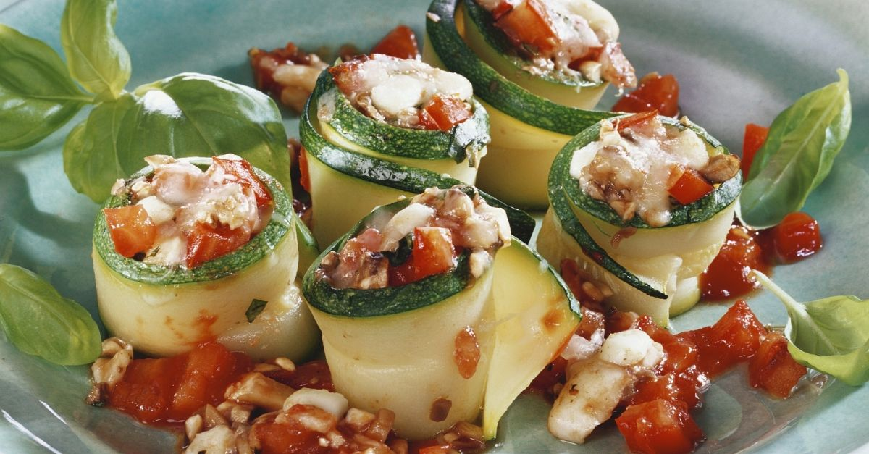
ГОСУДАРСТВЕННОЕ ОБЛАСТНОЕ БЮДЖЕТНОЕ ПРОФЕССИОНАЛЬНОЕ ОБРАЗОВАТЕЛЬНОЕ УЧРЕЖДЕНИЕ
«Грязинский технический колледж»
Специальность 43.02.15 Поварское и кондитерское дело
Курсовая работа
На тему: «Разработка Ассортимента и особенностей в приготовлении и подаче горячих блюд из овощей, грибов, сыра для обслуживания по типу шведского стола»
Выполнила студентка 3 курса
Группы: ПД-211с
ФИО: Тимоховцева Ксения Денисовна
Руководитель курсовой работы: Васильева Ирина Васильевна
Грязи, 2024 год

Slide 2
Актуальность
Тема моей курсовой работы актуальна потому, что пища является одной из наиболее существенных составных частей материальной культуры человека. Кулинарией называют искусство приготовления пищи. Она имеет богатую многовековую историю, отражающую древнейшую отрасль деятельности человека, его материальной культуры, собравшую воедино опыт и навыки приёмов приготовления пищи разных народов, дошедшие до наших дней. Кулинария изучает технологические процессы приготовления качественной кулинарной продукции.

Slide 3
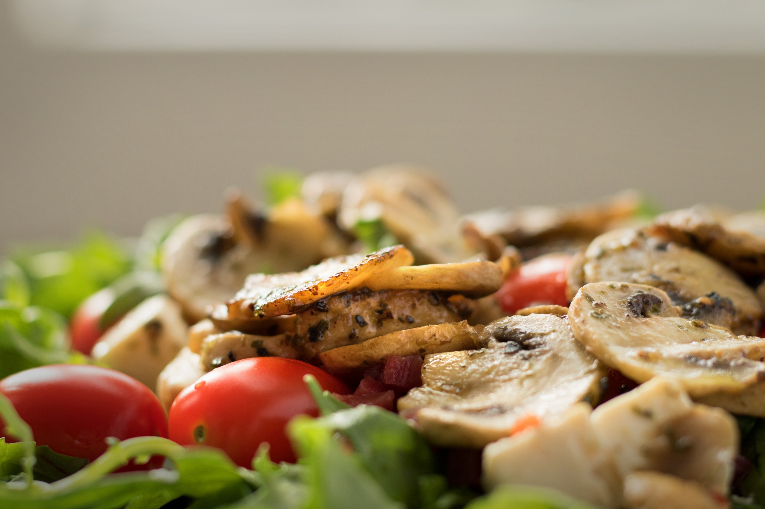
Цели и задачи курсовой работы
Цель курсовой работы - разработать ассортимент и технологию приготовления горячих блюд из овощей, грибов и сыра.
Задачи:
Узнать что такое шведский стол и технику его обслуживания
Дать товароведную характеристику овощам, грибам и сыру;
Разработать технико-технологические карты приготовления новых блюд из овощей, грибов и сыра.

Slide 4
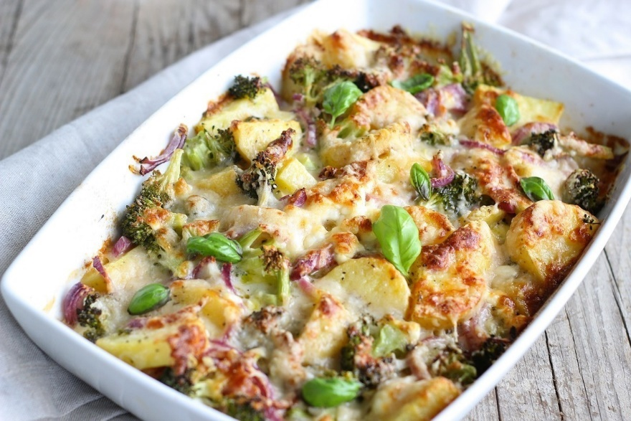
Объект и предмет исследования
Объект исследования - технологический процесс приготовления блюд из овощей, грибов и сыра.
Предмет исследования - изучение процесса приготовления и самих овощей, грибов и сыра.

Slide 5
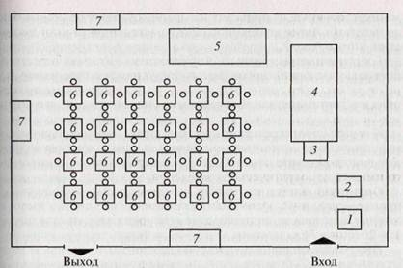
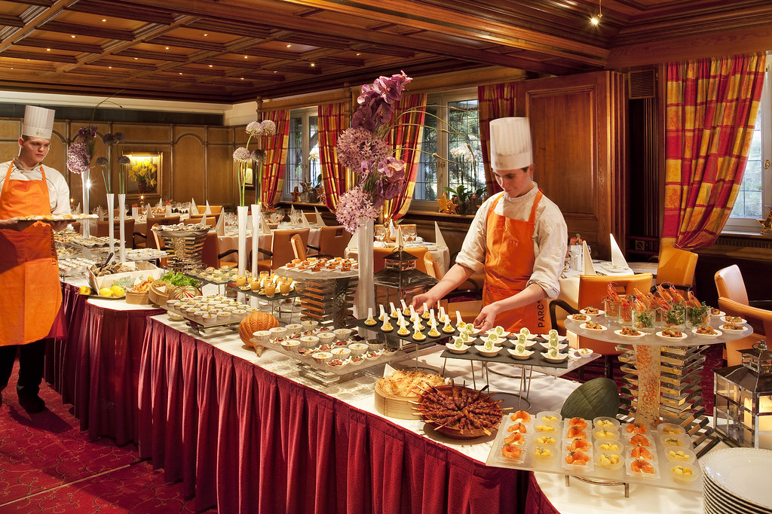
Шведский стол и техника его обслуживания
«Шведский стол» – способ подачи пищи, при котором множество блюд выставляются рядом, и еда разбирается по тарелкам самими гостями (например, на фуршете). Во многих странах подобный способ обслуживания называется буфетным.
Рисунок 1
Рисунок 2

Slide 6
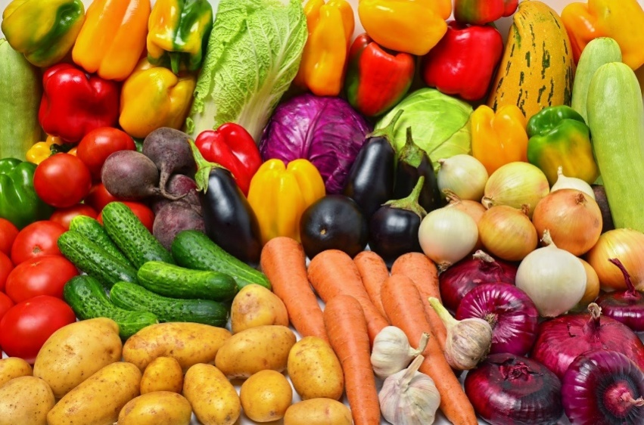
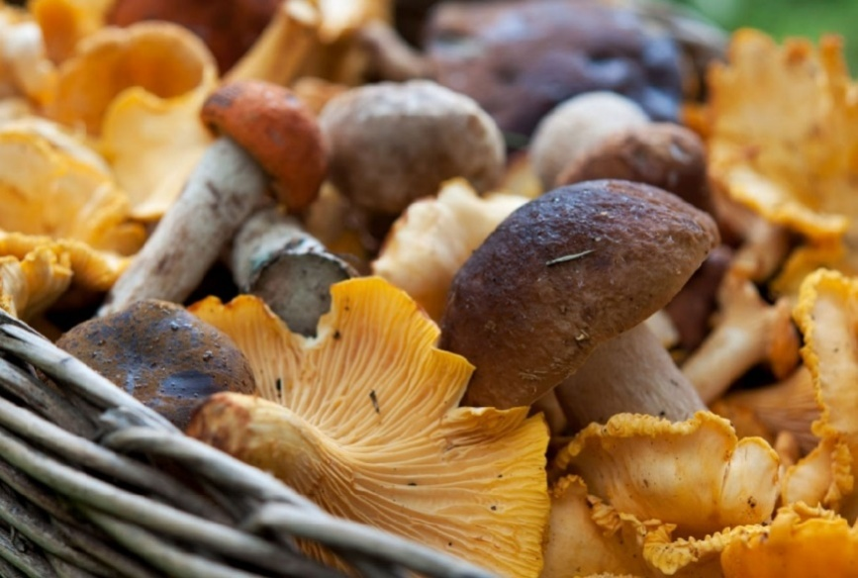
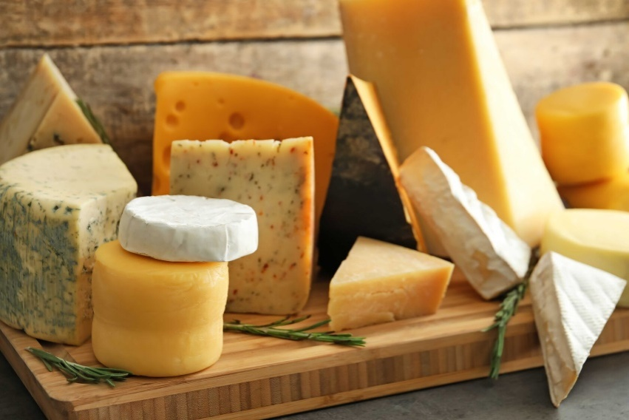
Характеристика сырья
Значение овощей в питании очень велико, они являются ценным источником витаминов, углеводов, органических кислот, минеральных солей.
Грибы — это очень большая в природе группа растительных организмов. Они являются источником многих минеральных веществ.
Сыр – молочный продукт, получаемый в широком диапазоне вкусов.

Slide 7
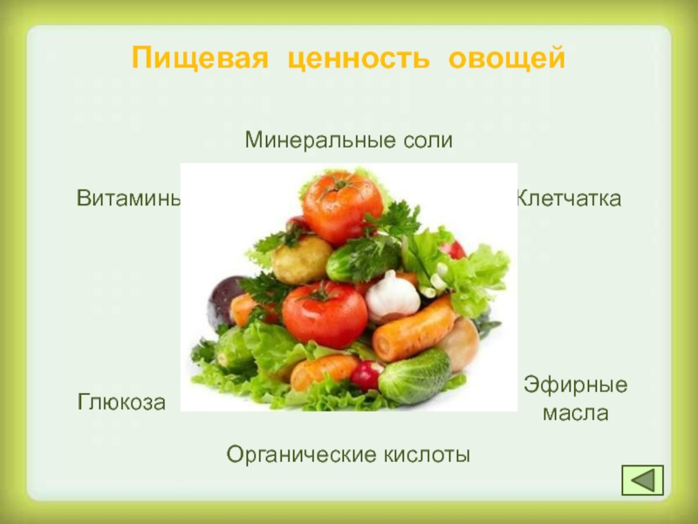
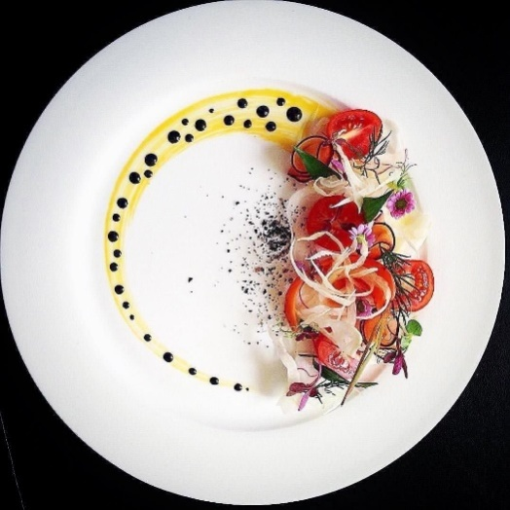
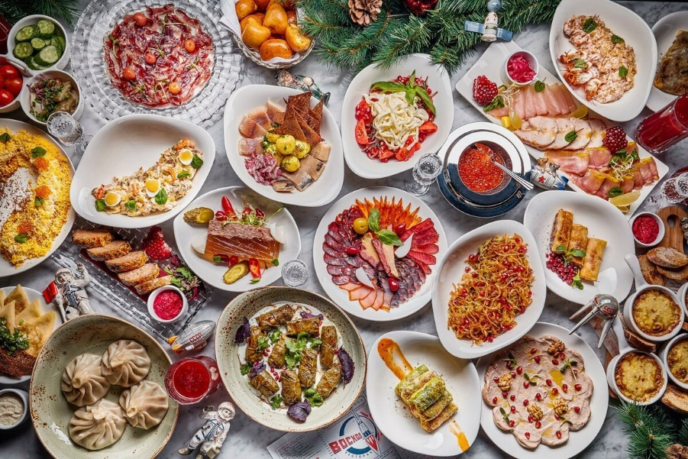
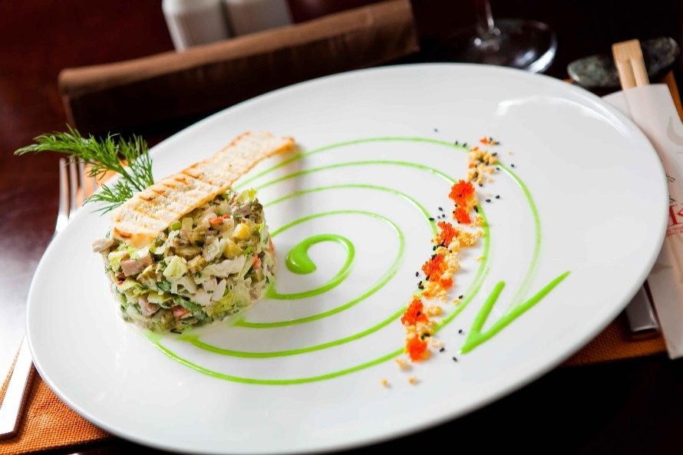
Расширение ассортимента
Расширение ассортимента блюд из овощей, грибов и сыра влияет на следующие сегменты:
Повышение пищевой ценности
Увеличение количества блюд
Улучшение оформления и подачи блюд
Популяризацию блюд национальной кухни

Slide 8
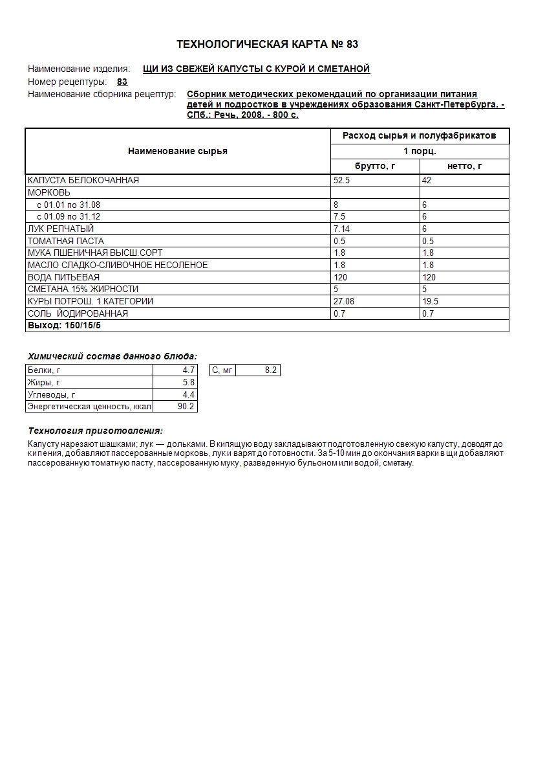
Совершенствование и расширение ассортимента блюд из овощей, грибов и сыра
Для совершенствования технологии и
расширения ассортимента составляют технико-технологические карты, являющие нормативными документами. Они разрабатываются на новые и фирменные блюда.
Технико-технологические карты состоят из:
1. Область применения.
2. Требования к сырью.
3. Рецептура
4. Технологический процесс.
5. Требования к оформлению, реализации и
хранению.
6.Показатели качество и безопасности. Это
органолептические показатели блюда: вкус, цвет, запах и консистенция.
7. Показатели пищевого состава и
энергетическая ценность блюда.
Каждой технико-технологической карте
присваивается порядковый номер. Технико-
технологической карте подписывается
инженером-технологом, а утверждает
руководитель.
Для расширение и
усовершенствования ассортимента горячих
блюд из овощей, грибов и сыра стала
разработка мною новых позиций в меню, которые будут удовлетворять
потребности потребителей и
способствовать увеличение прибыли.

Slide 9
«Острое суфле из сыра»
Первое блюдо является «Острое суфле из сыра». Это блюдо на 1 порцию 100 грамм. Подаётся горячим температурой +65ºС, хранится 3 часа. Калорийность этого блюда высокая. Расчёт пищевой ценности и калорийности «Острое суфле из сыра» приведён в таблице 1.
Таблица 1 - БЖУ и пищевая ценность
Наименование | Масса нетто, г | Б |  | Ж |  | У
 |  | 100 | 1п | 100 | 1п | 100 | 1п
Сыр «Голландский» | 50 | 26 | 13 | 26 | 13 | 1 | 0,5
Яйцо куриное | 1 | 12,6 | 0,126 | 10,6 | 0,106 | 1,12 | 0,0112
Масло сливочное | 42 | 0,28 | 0,118 | 99,48 | 41,782 | - | -
Мука пшеничная | 30 | 10,33 | 3,099 | 0,98 | 0,294 | 76,31 | 22,893
Молоко | 120 | 3,2 | 3,84 | 3,6 | 4,32 | 4,8 | 5,76
Горчица сухая( порошок) | 2 | 37,1 | 0,742 | 11,1 | 0,222 | 32,6 | 0,652
Перец красный молотый | 3 | 0,7 | 0,021 | 0,3 | 0,009 | 4,6 | 0,138
Соль | 2 | - | - | - | - | - | -
ИТОГО: |  |  | 16,218 |  | 38,141 |  | 29,7742
К=16,218*4+38,141*9+29,7742*3,75= 519 Ккал

Slide 10
Технологическая схема приготовления
«Острого суфле из сыра»

Slide 11
«Фаршированные грибы»
Второе блюдо является «Фаршированные грибы». Это блюдо на 1 порцию 100 грамм. Подаётся горячим температурой +50ºС, хранится 1 час. Калорийность этого блюда низкая. Расчёт пищевой ценности и калорийности «Фаршированные грибы» приведён в таблице 2.
Таблица 2 - БЖУ и пищевая ценность
Наименование | Масса нетто, г | Б |  | Ж |  | У
 |  | 100 | 1п | 100 | 1п | 100 | 1п
Шампиньоны | 60 | 4,3 | 2,58 | 0,9 | 0,54 | 1,4 | 0,84
Морковь | 30,4 | 0,93 | 0,283 | 0,24 | 0,073 | 9,58 | 2,912
Лук репчатый | 53,2 | 1,4 | 0,745 | 0,2 | 0,106 | 8,2 | 4,362
Болгарский перец | 19 | 1,3 | 0,247 | 0,1 | 0,019 | 5,3 | 1,007
Помидоры | 38 | 0,88 | 0,3344 | 0,20 | 0,076 | 3,89 | 1,478
Чеснок | 3,8 | 6,5 | 0,247 | 0,5 | 0,019 | 29,9 | 1,136
Соевый соус | 8 | 8,14 | 0,651 | 0,57 | 0,046 | 4,13 | 0,330
Оливковое масло | 25,5 | - | - | 99,8 | 25,449 | - | -
Перец чили | 5 | 2 | 0,1 | 0,2 | 0,01 | 9,46 | 0,473
Соль | 2 | - | - | - | - | - | -
ИТОГО: |  |  | 5,187 |  | 26,338 |  | 12,538
К=5,187*4+26,338*9+12,538*3,75= 304 Ккал

Slide 12
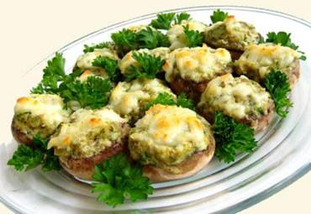
Технологическая схема приготовления
«Фаршированных грибов»

Slide 13
«Зразы картофельные»
Третье блюдо является «Зразы картофельные». Это блюдо на 1 порцию 100 грамм. Подаётся горячим температурой +54ºС, хранится 20 часов. Калорийность этого блюда умеренная. Расчёт пищевой ценности и калорийности «Зразы картофельные» приведён в таблице 3.
Таблица 3 - БЖУ и пищевая ценность
Наименование | Масса нетто, г | Б |  | Ж |  | У
 |  | 100 | 1п | 100 | 1п | 100 | 1п
Картофель | 171 | 2,05 | 3,506 | 0,09 | 0,154 | 17,49 | 29,908
Яйца | 4 | 12,6 | 0,504 | 10,6 | 0,424 | 1,12 | 0,045
Лук репчатый | 40 | 1,4 | 0,56 | 0,2 | 0,08 | 8,2 | 3,28
Грибы сушеные | 15 | 30,3 | 4,545 | 14,3 | 2,145 | 9 | 1,35
Масло сливочное | 10 | 0,28 | 0,028 | 99,48 | 9,948 | - | -
Сухари пшеничные | 10 | 11,5 | 1,15 | 2 | 0,2 | 74 | 7,4
Масло растительное | 10 | - | - | 99,8 | 9,98 | - | -
сметана | 30 | 3,50 | 1,05 | 10,60 | 3,18 | 7,10 | 2,13
ИТОГО: |  |  | 11,343 |  | 26,111 |  | 44,113
К=11,343*4+26,111*9+44,113*3,75= 445 Ккал

Slide 14
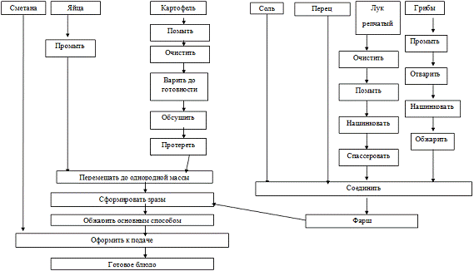
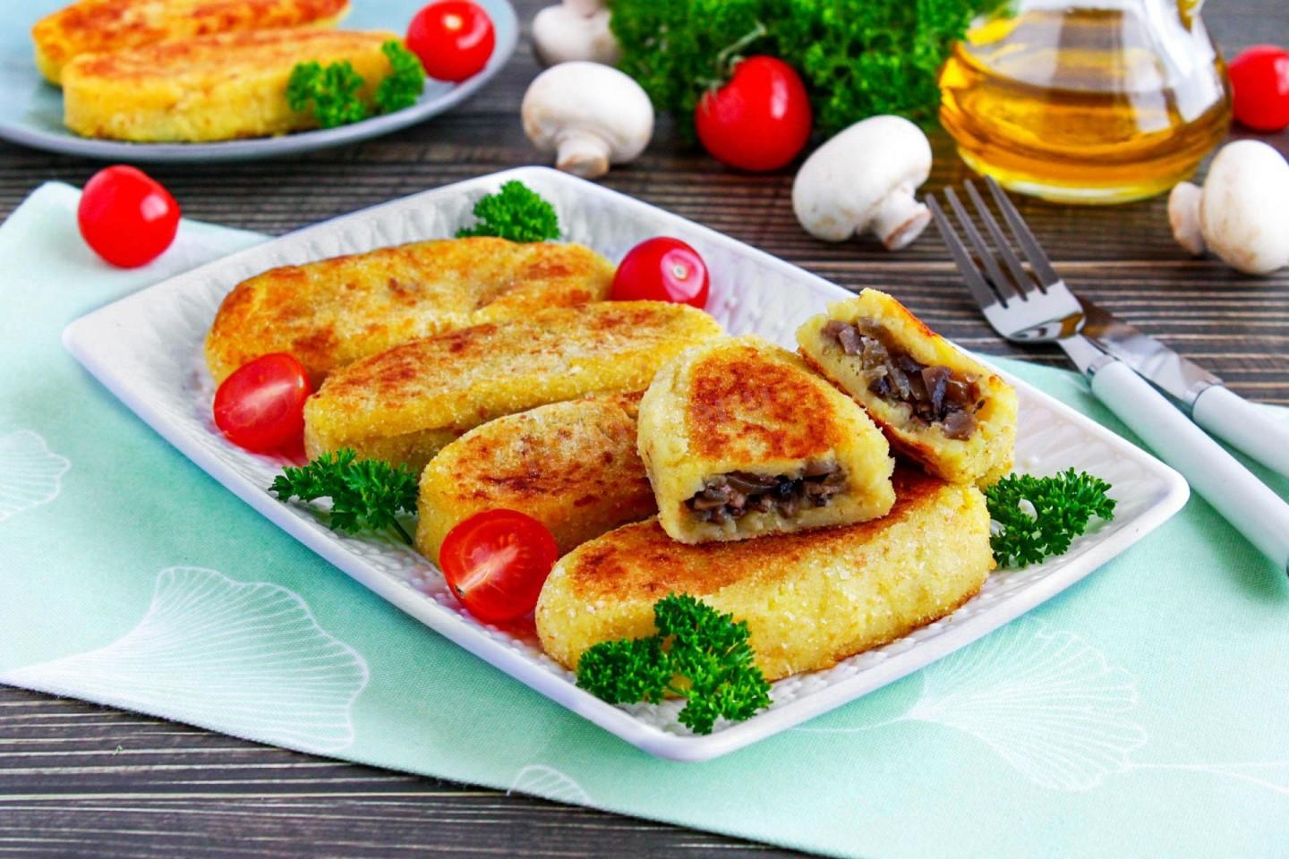
Технологическая схема приготовления
«Зразы картофельные»

Slide 15
Заключение
В данной курсовой работе я рассмотрела тему « горячие закуски из грибов, овощей и сыра»
Подведем итог к тому, что горячие закуски действительно стали очень популярны и находят все более широкое применение в питании.
В курсовой работе была изучена характеристика шведского стола, рассмотрена характеристика, особенности оформления, подача блюд, изучена технология приготовления блюд, составлены технико-технологические карты, рассчитана их пищевая и энергетическая ценность, составлены технологические схемы, рассчитана стоимость блюда, рассмотрены вопросы, касающиеся техники безопасности и охраны труда на предприятии общественного питания, а также был проведен анализ актуальных литературных данных, используемых при выполнении курсовой работы.

